Slide 1
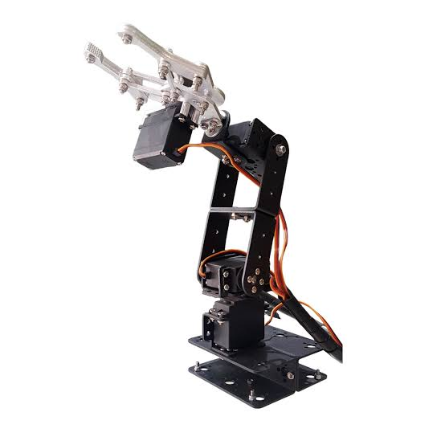
Computación Ubicua
Optativa I
Docente: Dairo Alonso Franco
INTEGRANTES DEL GRUPO
Carlos Andrés Méndez Rodríguez
Camilo Falla
Juan Camilo Henao
Dilan Andrey Gómez
Dipmecatronica.

Slide 2
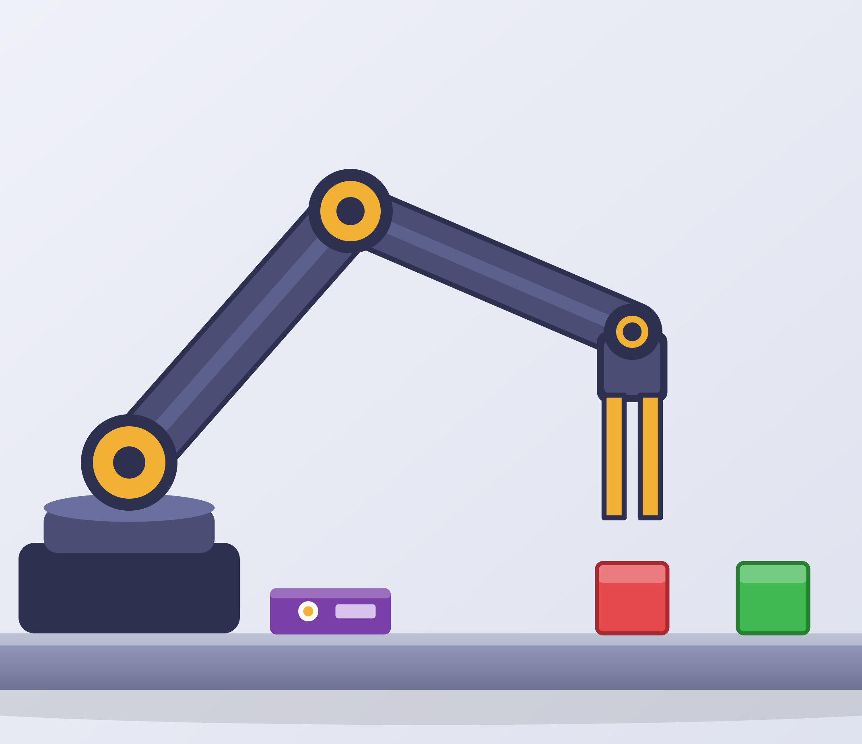
Brazo Robótico
Clasificador de Color
El proyecto consiste en un brazo robótico de cuatro grados de libertad (formas independientes en las que una articulación puede moverse libremente) correspondientes a pinzas, codo, brazo y hombro, controlados mediante cuatro servomotores y un Arduino UNO. Un sensor de color APDS9960 identifica el color de los objetos ubicados en una base y según el resultado el brazo los recoge y los clasifica en la zona correspondiente.
Claude IA.

Slide 3

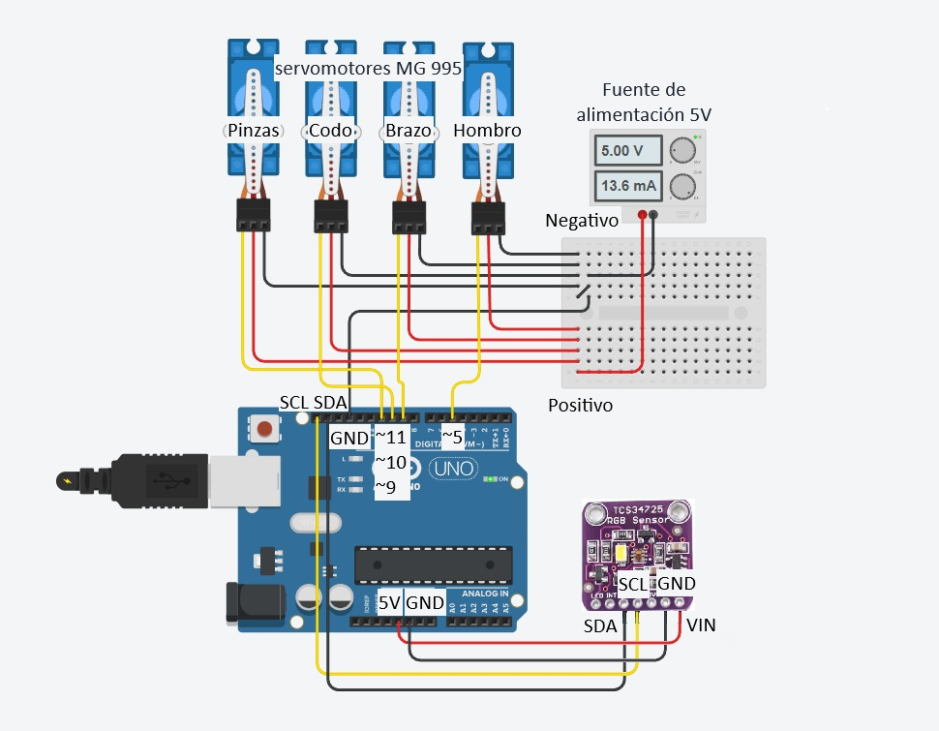






MATERIALES
Materiales y esquema de conexiones
ESQUEMA DE CONEXIONES
Arduino UNO
Placa de control principal
Sensor de color APDS9960
Detecta el color del objeto
4 servomotores MG 995
Base, hombro, codo y pinza
Estructura del brazo
Piezas impresas en 3D
Protoboard
Montaje de las conexiones
Cables Dupont
Macho-macho y macho-hembra
Fuente de alimentación 5V
Alimenta los servomotores

Slide 4
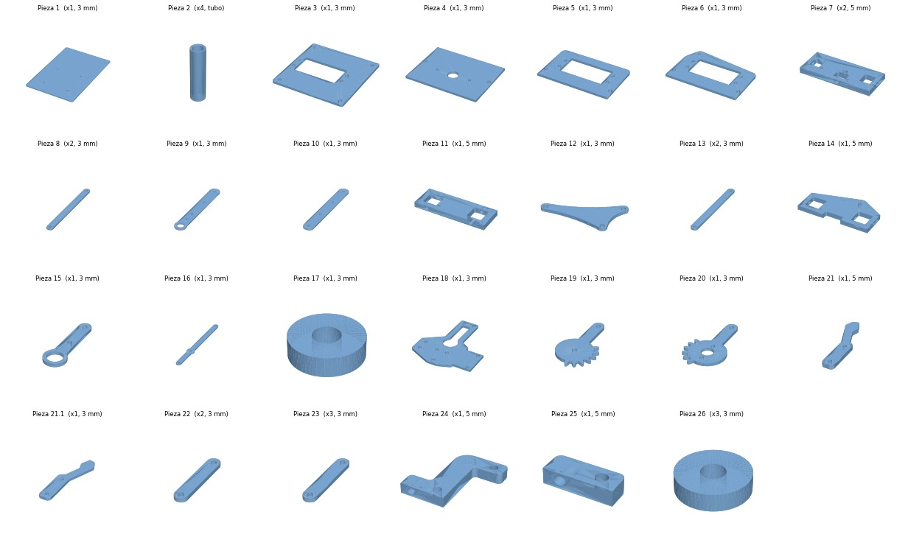
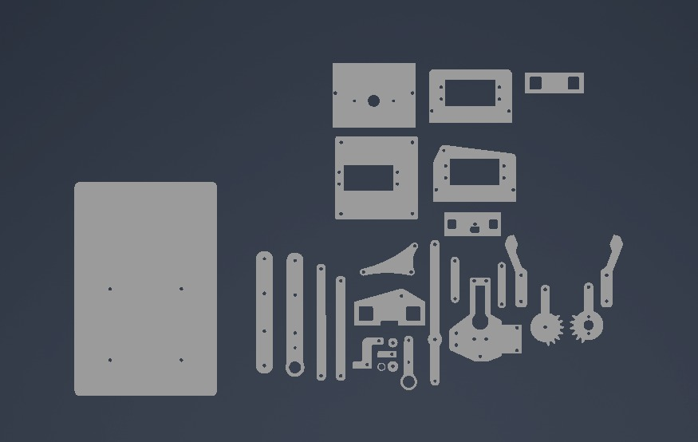
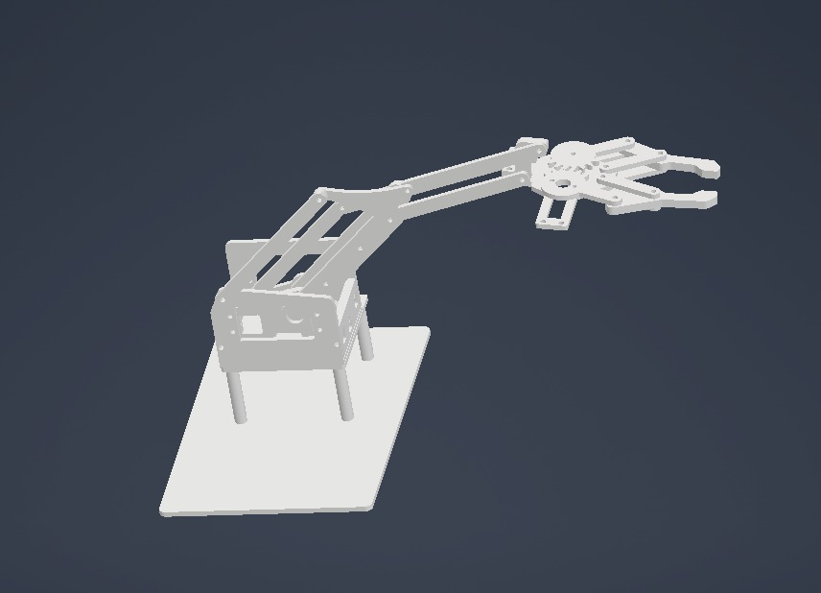
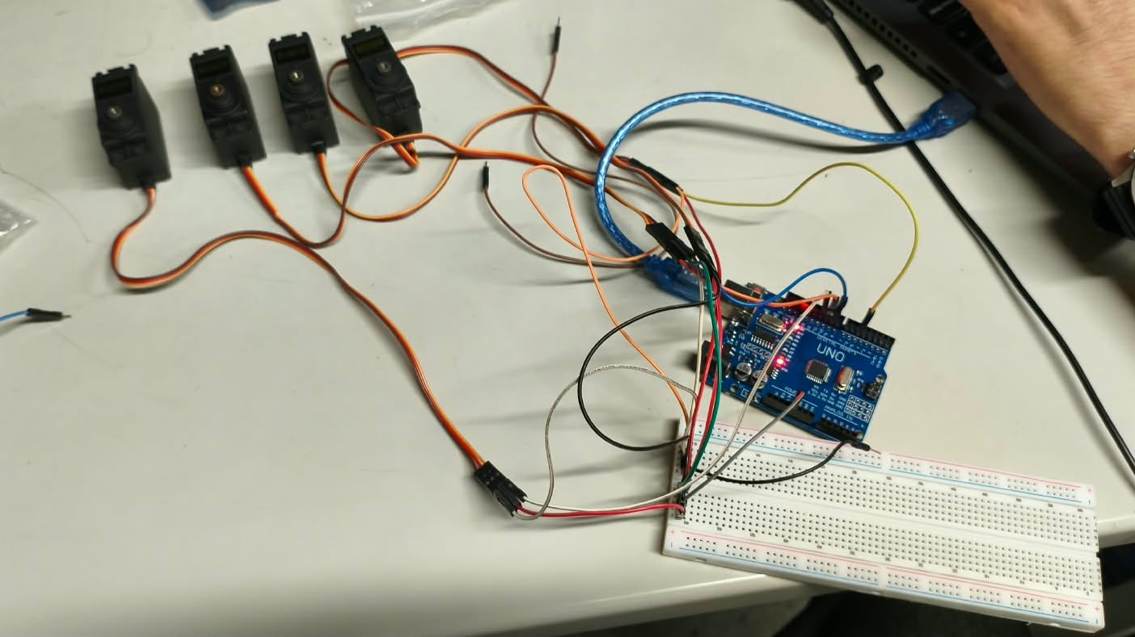
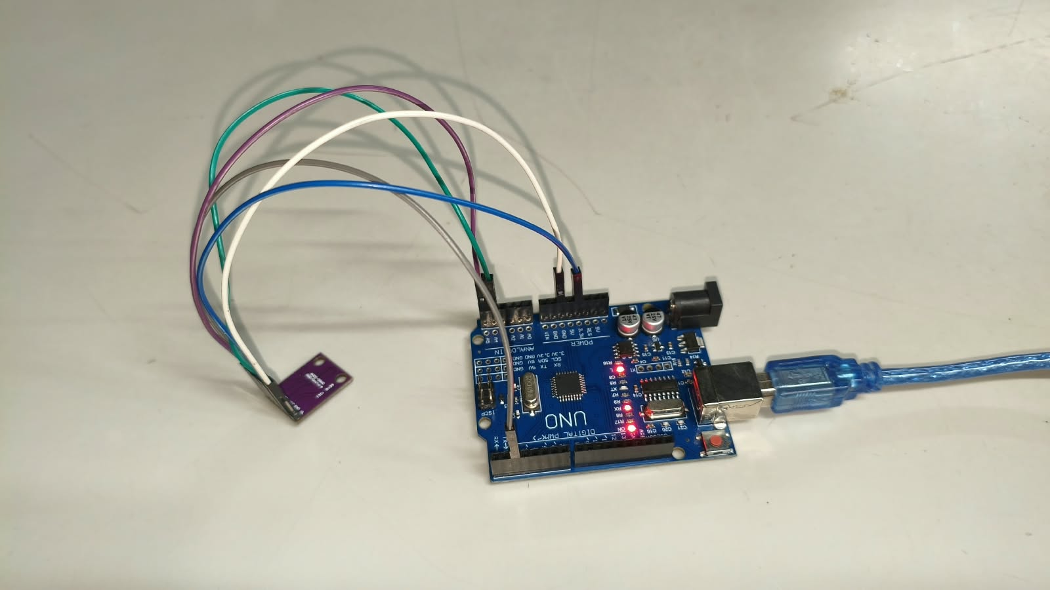
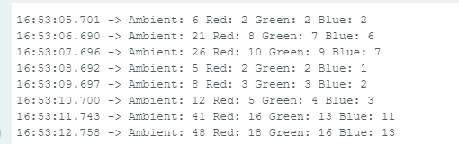
Ensamblaje
Pega aquí la foto del paso 1
Pega aquí la foto del paso 2
Pega aquí la foto del paso 3
Paso 1: Diseño de las piezas
Piezas que conforman el brazo
Paso 2:Distribución de las piezas
piezas ordenadas en la lámina
Paso 3: Estructura ensamblada
Modelo 3D del brazo: base, hombro, codo y pinza
Pega aquí la foto del paso 4
Pega aquí la foto del paso 5
Pega aquí la foto del paso 6
Paso 4: Conexión de los servomotores
Los 4 servos conectados al Arduino UNO y a la protoboard.
Paso 5: Conexión del sensor de color
Sensor APDS-9960 conectado al Arduino UNO con cables Jumpers
Paso 6: Prueba del sensor
Lectura en el monitor serial: valores Ambient, Red, Green y Blue.

Slide 5
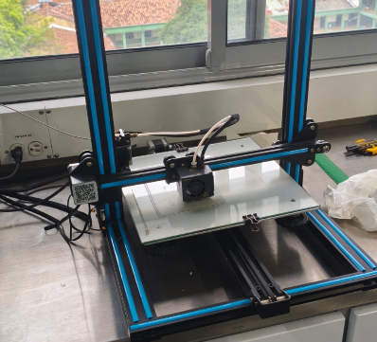
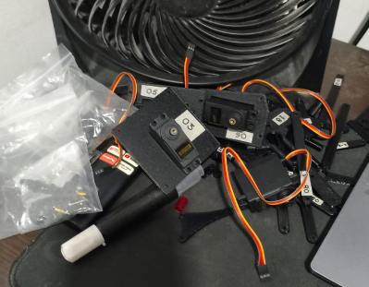
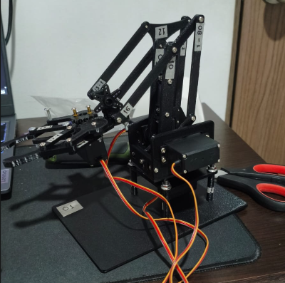
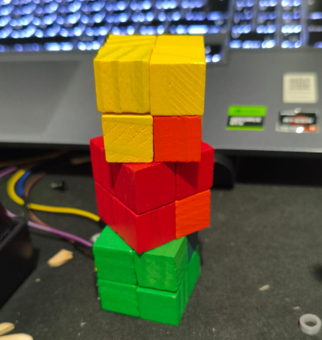
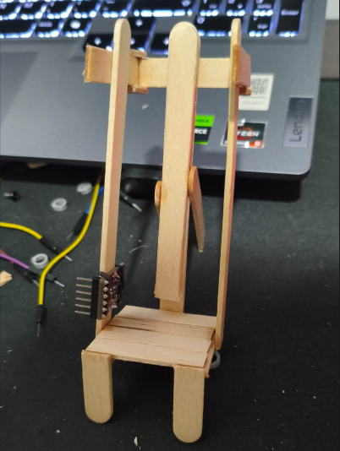
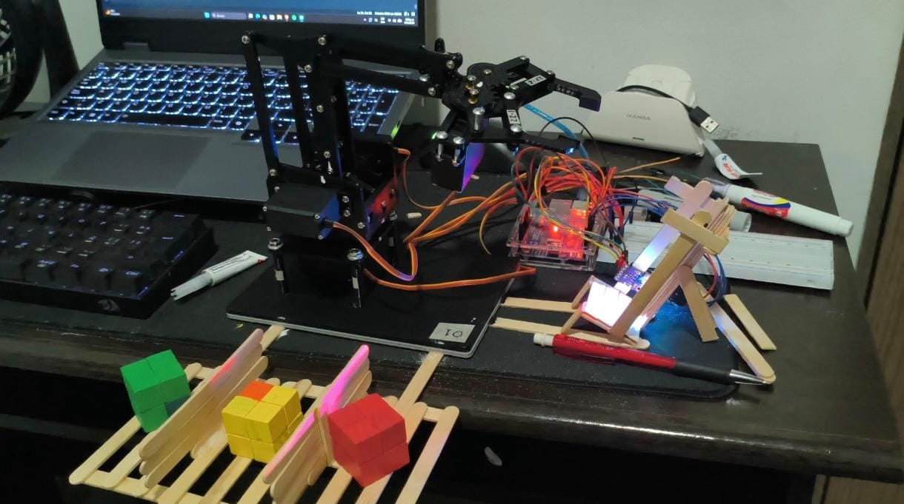
Ensamblaje
Paso 7: Impresión de las piezas
Piezas que conforman el brazo
Paso 8: Organización de las piezas
Enumeración de las piezas
Paso 9: Estructura ensamblada
Armado del brazo: base, hombro, codo y pinza
Paso 10: Armado de bloques
Los 3 bloques de diferentes colores a usar
Paso 11: Base de bloques
Base donde se apoyan los bloques y el sensor
Paso 12: Estructura final
Por ultimo se agregan bases para recibir los bloques

Slide 6
CÓDIGO:
https://app.arduino.cc/sketches/d4578b22-e823-4a2c-93b1-60df3a6b9673?view-mode=preview

Slide 7
VIDEO:
https://youtu.be/FIcX4JmqjLU

Slide 8
FUENTES:
[1] Construye Fácil, “Planos Brazo Robótico 2,” [Planos en PDF]. Google Drive. [En línea]. Disponible en: https://drive.google.com/file/d/1zPlONXHlpLAKLXkshkDwAVe6xyiDYxlb/view. [Accedido: 10-nov-2026].
[2] [Autor], “Diagrama eléctrico y estructura,” [Diagrama en PDF]. Google Drive. [En línea]. Disponible en: https://drive.google.com/file/d/1DAXgQmM3nPs4J2jLZZOXVVyc7vOBjkcc/view. [Accedido: 10-nov-2026].
[3] Anthropic, Claude (Opus 5.5). Anthropic, 2026. [Modelo de lenguaje]. Disponible en: https://claude.ai. [Accedido: 10-nov-2026].
[4] Autodesk, Tinkercad. Autodesk, Inc. [Software en línea]. Disponible en: https://www.tinkercad.com. [Accedido: 10-nov-2026].
[5] Arduino, Arduino IDE (versión 2.3.10). Arduino. [Software]. Disponible en: https://www.arduino.cc/en/software. [Accedido: 10-nov-2026].
[6] Autodesk, Autodesk Inventor (versión [año]). Autodesk, Inc. [Software]. Disponible en: https://www.autodesk.com/products/inventor. [Accedido: 10-nov-2026].

